Slide 1
Math
Théorie des graphes
Claudio Sousa & David Gonzalez
HEPIA
19/04/2018

Slide 2
Prouver la complexité de la vérification pour k<n fixé
Pour un graphe de taille n, il y a n^{k} sous-graphes distincts de taille k
  n*(n-1)*(n-2)... => n!-(n-k)!
On vérifie si chaque nœud du sous-graphe est relié à tous les autres nœuds du même sous-graphe: k²
  k*(k-1)
La compléxité totale est donc de O(n^{k} k²)
  Donc polynomial si k est fixé

Slide 3
Prouver que la k-coloration est NP-complet
Postulat: “Trouver une clique de taille k est NP-complet”
Si une couleur est répétée dans une clique, les deux nœuds de même couleur sont forcément adjacents, car tous les noeuds de la clique le sont
  Donc, k doit être >= à la taille de la clique la plus grande
Donc trouver si un graphe est k-coloriable revient à verifier qu’un graphe n’a pas de clique de taille k+1.

Slide 4
Implémentation
Génération de matrices
Algorithme brute-force
Algorithmes heuristiques:
  La racine du nombre d’arêtes:
    Complexité: O(1)
  Compte du nombre de liens maximum pour un même nombre de nœuds
    Complexité: (n²)

Slide 5
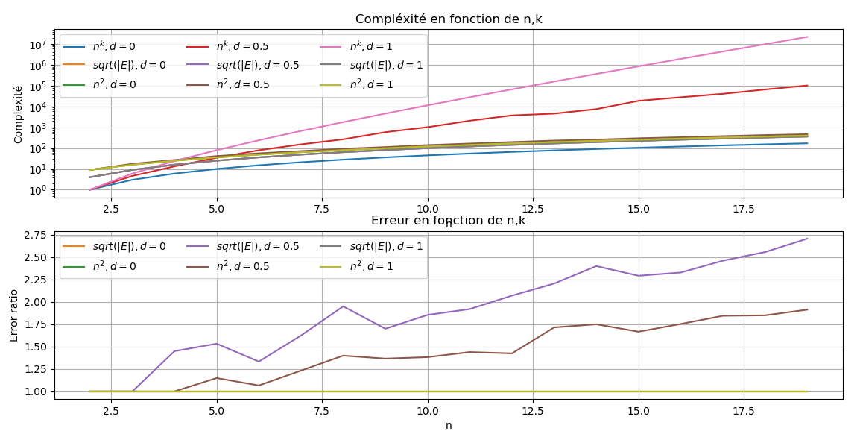

Slide 6
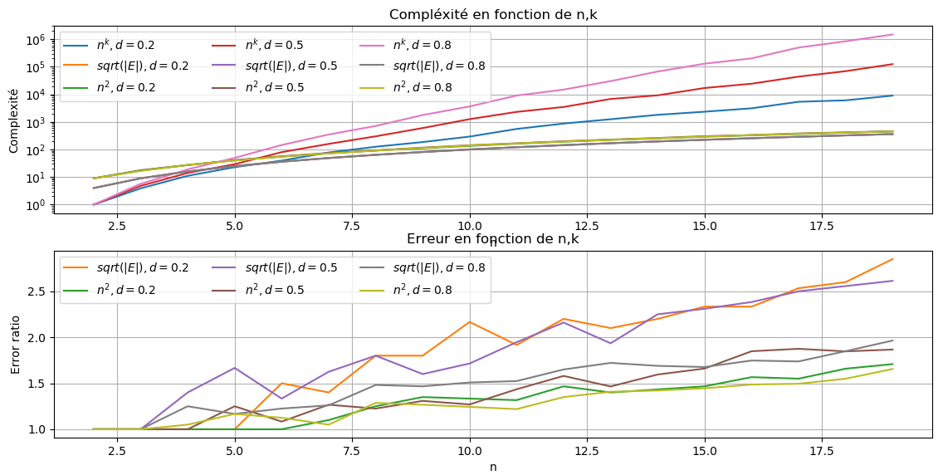

Slide 7
Erreur maximale pour heuristique racine du nombre d’arête
Trouver l’erreur maximum revient à maximiser
  C-a-d: on cherche à maximiser et à minimiser
On maximise en faisant un graphe k-parti complet
  Tel que l’ajout d’une arête suplémentaire créée une clique de taille
  est maximale lorsque chaque partie du graphe k-parti est de taille
Un graphe de taille n k-parti complet a
L’erreur de notre heuristique pour un graphe de taille n k-parti complet est de
L’erreur est plus grande pour les graphes complets bi-parti complet:

